Slide 1
计算方法
吉林大学计算机学院、软件学院
机器学习研究室
计算方法课程组

Slide 2
习题
习题1 下列各数都是经过四舍五入得到的近似数，试指出它们的有效数字的位数，并给出相对误差限
x₁*= 3.1416; x₂*= 0.028; x₃*=1.250; x₄*= 3×10⁴.

Slide 3
习题
习题2 利用四位数学用表求1-cos2°的近似值，比较下面几种方法的结果，分析各自误差
直接按1-cos2°求解；
按1-cos2° = sin²2° / (1+cos2°) 求解；
按1-cos2° = 2sin²1° 求解。
其中，在数学用表中cos2° =0.9994, sin2° =0.0349, sin1° =0.0175.

Slide 4
习题
解：在数学用表中cos2° =0.9994, sin2° =0.0349, sin1° =0.0175，故它们的误差限均为舍入误差ε=0.5×10⁻⁴
直接按1-cos2°求解；

Slide 5
习题
解：在数学用表中cos2° =0.9994, sin2° =0.0349, sin1° =0.0175，故它们的误差限均为舍入误差ε=0.5×10⁻⁴
直接按1-cos2°求解；
1-cos2° = 1-0.9994=0.0006

Slide 6
习题
解：在数学用表中cos2° =0.9994, sin2° =0.0349, sin1° =0.0175，故它们的误差限均为舍入误差ε=0.5×10⁻⁴
按1-cos2° = sin²2° / (1+cos2°) 求解；
1-cos2° = sin²2° / (1+cos2°) = 6.0919 ×10⁻⁴

Slide 7
习题
解：在数学用表中cos2° =0.9994, sin2° =0.0349, sin1° =0.0175，故它们的误差限均为舍入误差ε=0.5×10⁻⁴
按1-cos2° = 2sin²1° 求解。

Slide 8
习题
解：在数学用表中cos2° =0.9994, sin2° =0.0349, sin1° =0.0175，故它们的误差限均为舍入误差ε=0.5×10⁻⁴
按1-cos2° = 2sin²1° 求解。
1-cos2° = 2sin²1° = 6.1250 ×10⁻⁴

Slide 9
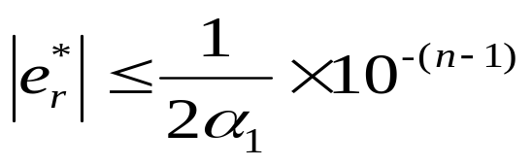
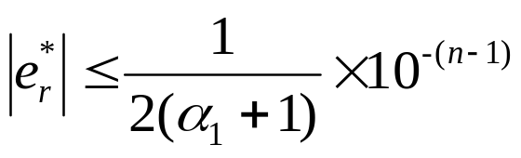
习题
习题3证明定理1.1
有效数字与相对误差的关系
定理1.1 若近似值x*具有n位有效数字，则其相对误差满足
(1.2.14)
反之，如果x*的相对误差e_{r}*满足
(1.2.15)
则x*至少具有n位有效数字。

Slide 10
习题
若近似值x*具有n位有效数字，则其相对误差满足
----------------------------------------------
x* = ± 0.α₁α₂…α_{k} ×10^{m} (α_{i}=0,1,…,9, α₁≠0)
如果
| e* | = |x* - x| ≤ 0.5×10^{m-n} (1.2.13)
则说近似值x*具有n位有效数字。

Slide 11
习题
反之，如果x*的相对误差e_{r}*满足
(1.2.15)
则x*至少具有n位有效数字。
----------------------------------------------
x* = ± 0.α₁α₂…α_{k} ×10^{m} (α_{i}=0,1,…,9, α₁≠0)
如果
| e* | = |x* - x| ≤ 0.5×10^{m-n} (1.2.13)
则说近似值x*具有n位有效数字。

Slide 12
习题

Slide 13
习题

Slide 14
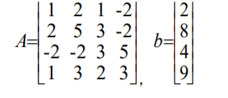
习题
先用Doolittle 分解法求A的LU分解，再由此解方程组AX=b,其中

Slide 15
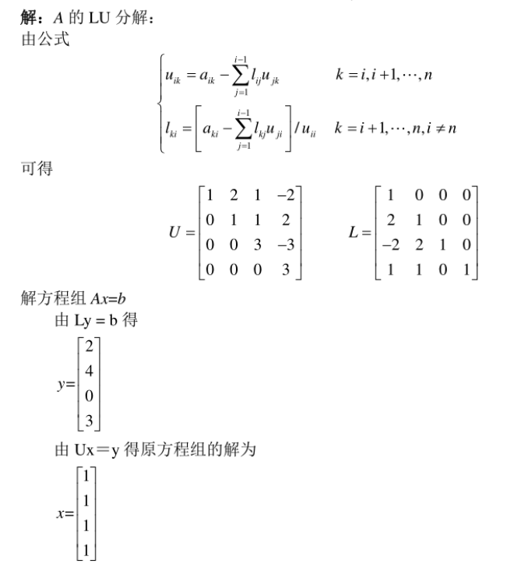
习题

Slide 16
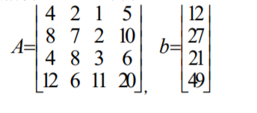
习题
利用列主元法求解方程组AX=b, 其中

Slide 17
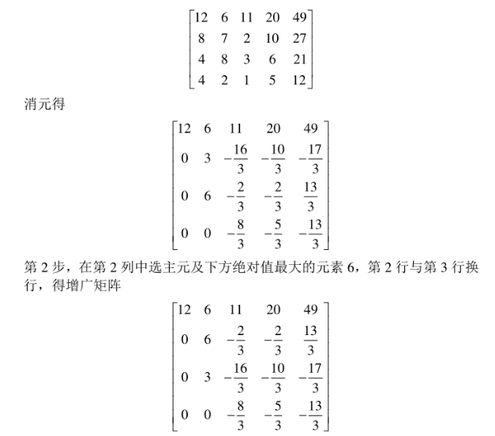
习题

Slide 18
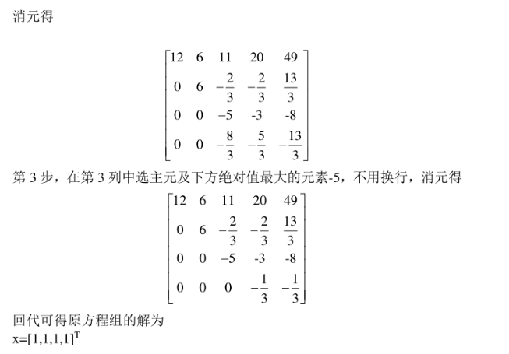
习题

Slide 19
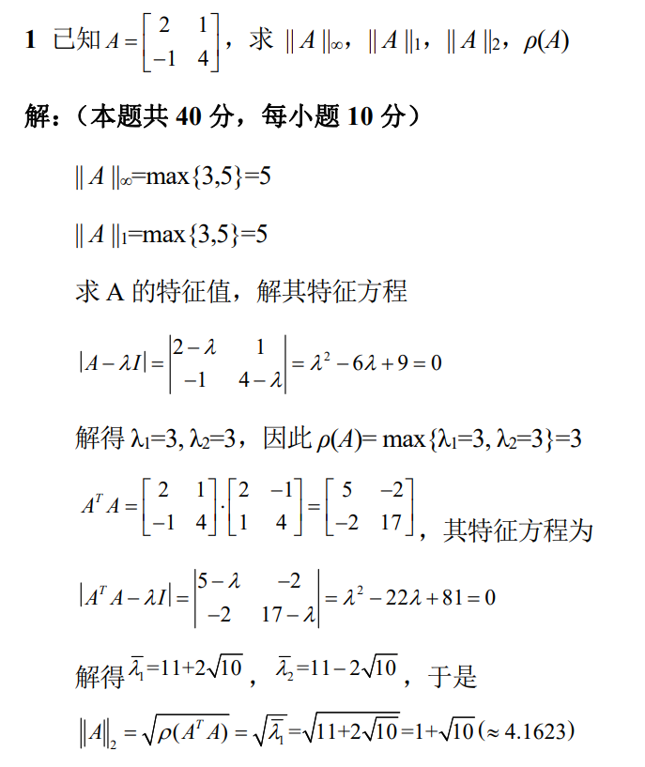
习题

Slide 20
习题

Slide 21
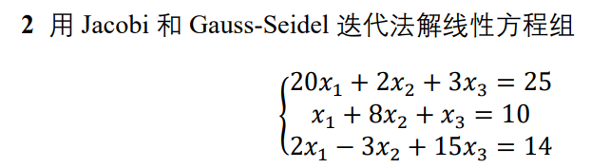
习题

Slide 22
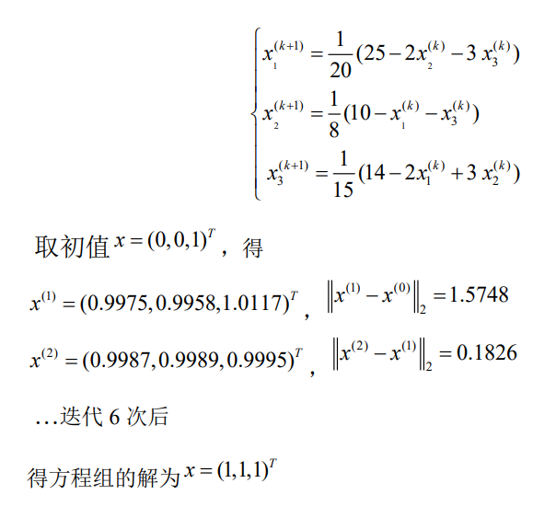
习题
Jacobi 迭代法：

Slide 23
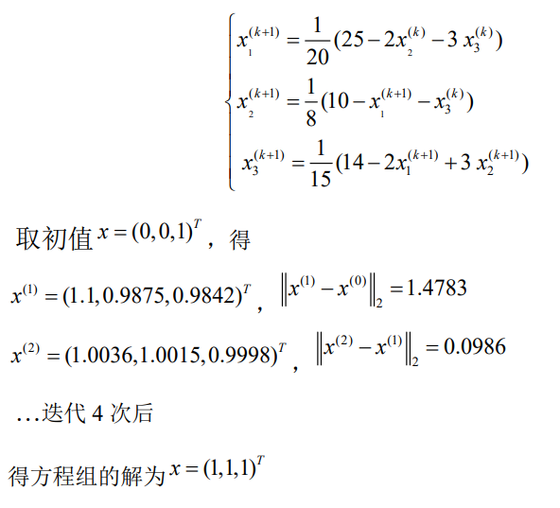
习题
Jacobi 迭代法：
Gauss-Seidel 迭代法：

Slide 24
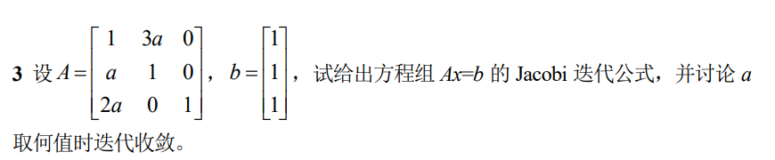
习题

Slide 25
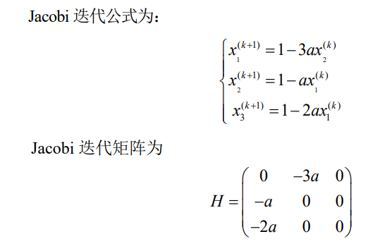
习题

Slide 26
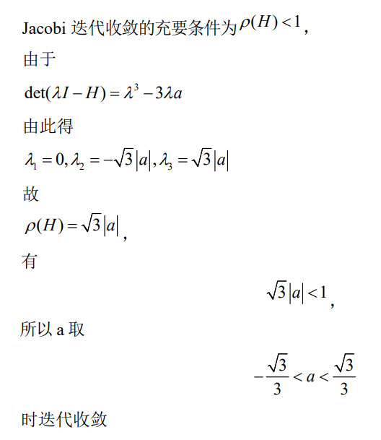
习题

Slide 27
实验
实验1
问题提出：计算1-0.2-0.2-0.2-0.2-0.2
实验要求：
得到了什么结果？分析原因。

Slide 28
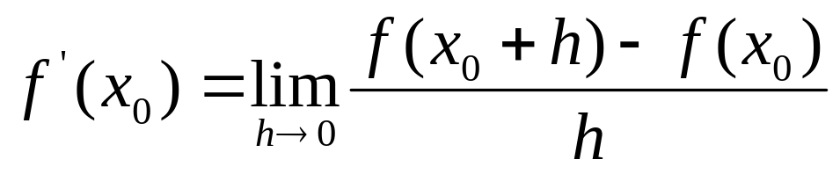
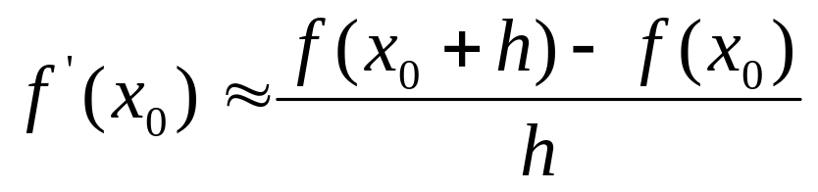
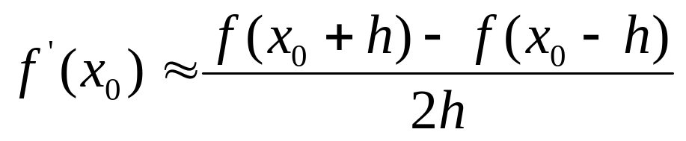
实验
问题提出
函数f(x)的导数定义为
于是可以给出计算f(x)在x₀点导数的两种计算方法：
(1.3.1)
(1.3.2)

Slide 29
实验要求：
(1)选择有代表性的函数f(x), 分别用上面两种方法求导数;
(2)比较对同样的步长h，两种方法的精度如何，并解释原因
(3) 对同一种方法，比较步长变化时精度的变化，比如从10⁻²到10⁻¹⁴，之后思考原因。

Slide 30
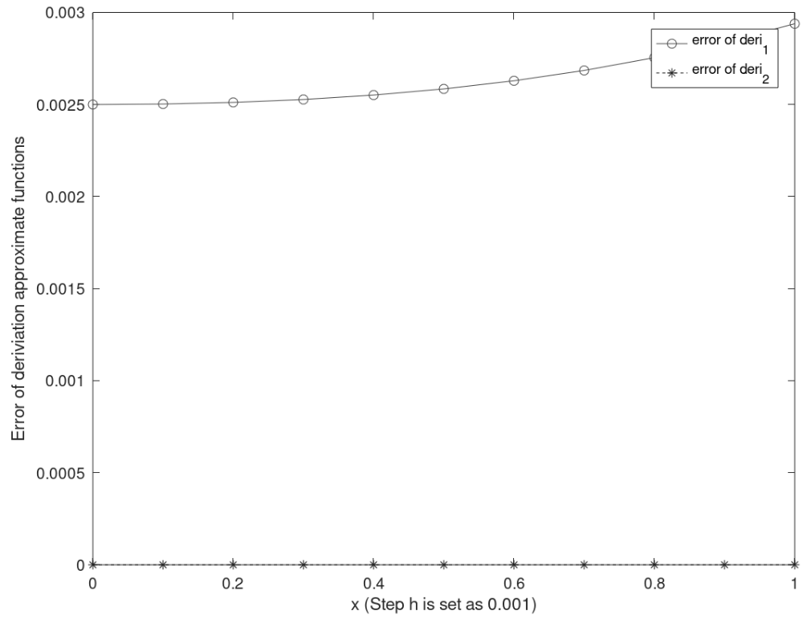
解：（1）选择代表性函数f (x) =2x² – 3x + 4 +sin(x) + e^{x}，分别用式（1.3.1）和式（1.3.2）求导数，

Slide 31
(2) 图1.3 显示了当步长h = 0.001 时分别用式（1.3.1）和式（1.3.2）求导数的误差比较，结果显示式（1.3.2）的精度远高于式（1.3.1）。

Slide 32
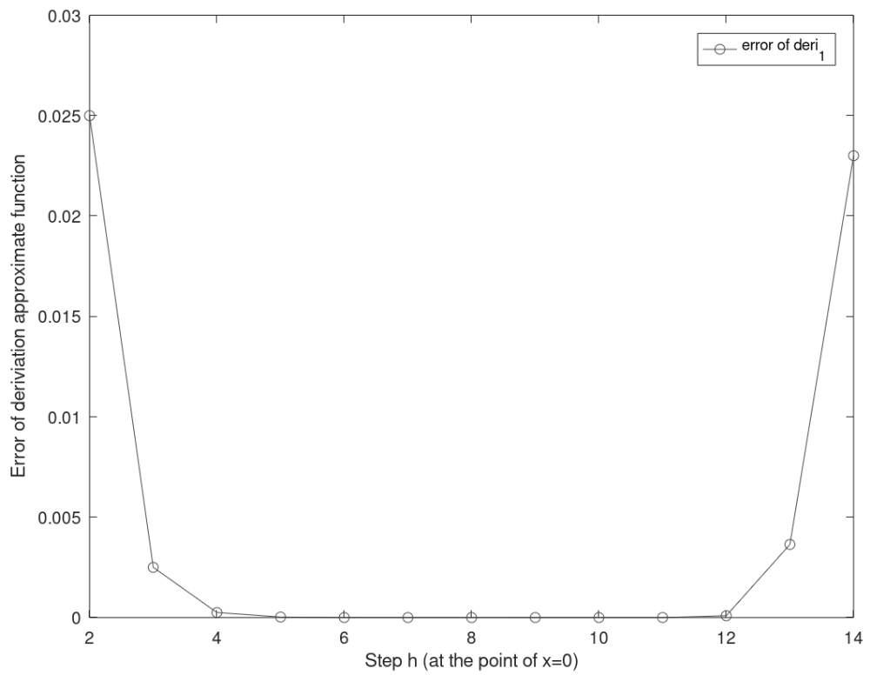
(3) 对同一种方法，比较步长变化时精度的变化，比如从10⁻²到10⁻¹⁴，之后思考原因。

